Slide 1


不動產買賣流程
主講人
基隆市地政士公會監事 陳以政 地政士

Slide 2

房屋買賣流程的核心
人事物三大重點
★人（買賣雙方確認身份）
★事（簽約、用印、完稅、過戶四階段）
★物（產權確認）
重點在於確保買方產權清楚且無瑕疵
賣方確實收到尾款
並利用履約保證安全交屋

Slide 3


房屋買賣簽約時，確認雙方身份是防止詐騙、
確保產權過戶順利的核心步驟。
賣方:身分證、權狀正本，確認其為房屋所有權人
若為代理人，需檢查授權書與印鑑證明。
買方:需評估其信用狀況，具備支付價款與貸款
的能力。
合格地政士（代書）：委任專業代書處理繁瑣的
過戶行政流程，並作為中立第三方見證契約。
如果發現您找得不是合法的地政士(代書)
撥打 (02)2420-1122 #2416 基隆市政府地政處

Slide 4
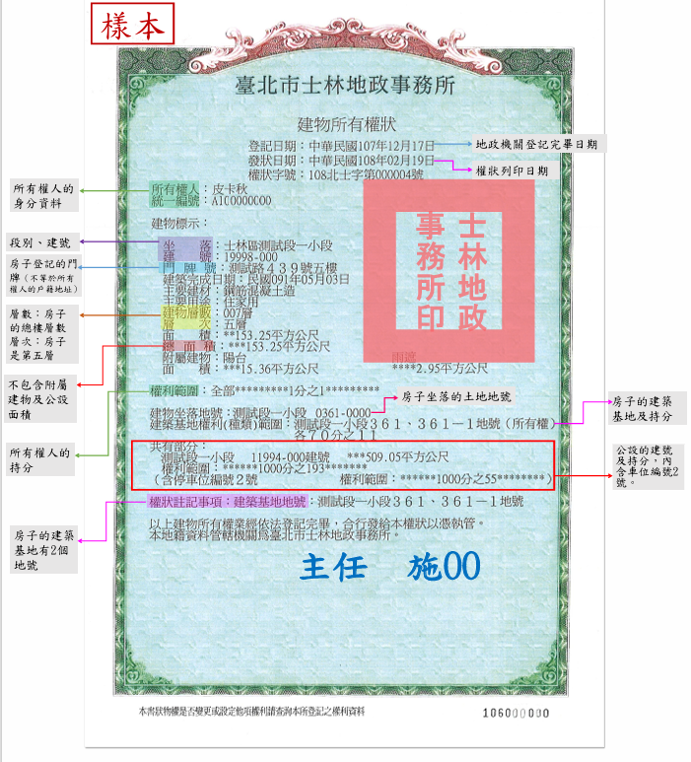

Slide 5
簽約、用印、完稅、過戶四階段
1.簽約買賣雙方在代書見證下簽署「不動產買賣契約書」，買方支付第一期「簽約款」（通常為房價 10%），並決定是否辦理履約保證。
房屋買賣的「履約保證」簡單來說就是透過公正第三方（通常是銀行或建築經理公司）來代管交易價金。確保買方付錢後能拿到房子，賣方過戶後能拿到款項，避免捲款潛逃、一屋多賣或產權不清等風險。

Slide 6
2.用印簽約後約3至5天內進行，準備報稅及移轉產權的書件。買方支付第二期「用印款」
（通常為房價10%)。
賣方準備:
※需使用在戶政事務所登記的印鑑章
※印鑑證明1份須為1年內
※身分證正本
※土地及建物所有權狀正本。
買方準備:
※一般私章即可，身分證正本。

Slide 7
3.完稅稅捐稽徵處核發稅單後（用印後約1至2週）
代書會通知雙方繳稅。
買方費用：繳納契稅、印花稅。
賣方費用：繳納土地增值稅及欠稅（如房屋稅、
地價稅欠款）。
買方支付第三期「完稅款」（通常為房價10%)
買方契稅：稅率為核定契價的 6%
賣方土地增值稅：土地價值增加的部分課徵.

Slide 8

自住房地出售可節稅「一生一次」及「一生一屋」
「一生一次」優惠適用條件包括房屋須為本人、配偶或直系親屬所有並設有戶籍，且出售前一年內，房地不得有出租或營業使用情形。土地面積也有限制，都市土地須在三公畝以內，非都市土地須在七公畝以內；只要符合上述條件，即可適用土地增值稅百分之十優惠稅率，但每人僅限使用一次。

Slide 9
若已使用過「一生一次」優惠，未來再出售自用住宅用地時，仍可申請「一生一屋」10%優惠稅率，且沒有使用次數限制；不過，「一生一屋」的適用條件較為嚴格，包含土地所有權人及其配偶、未成年子女在出售時不得持有其他房屋；出售前須持有該土地滿六年，且本人、配偶或未成年子女需在該處設籍並連續居住滿六年，同時出售前五年內不得有出租或營業使用情形。此外，土地面積須在都市土地一點五公畝或非都市土地三點五公畝以內。

Slide 10
4.過戶與交屋 稅款繳清後前往地政事務所辦理產權移轉及抵押權設定地政事務所約需 7個工作天完成登記。點交房屋：買方銀行撥付剩餘的 70%尾款至履保帳戶或賣方帳戶。雙方進行現場屋況點交，移交鑰匙、權狀。分算水電、瓦斯及管理費等費用。

Slide 11
房屋買賣交易中各項雜費與稅費的負擔
原則通常以「點交日」交屋日作為分算基準點。
水、電、瓦斯費與管理費這些費用屬於「使用者付費」項目，依據實際使用天數進行切分，賣方負擔至「交屋日前一日」止的費用。
稅金分算（房屋稅、地價稅）持有稅採「按日分算」制度，雙方依持有時間比例相互補貼：交屋日前由賣方負擔，交屋日後由買方負擔。

Slide 12
產權調查
簽約前應申請最新的不動產謄本，確認有無抵押權設定、限制登記。
屋況確認
檢查漏水、壁癌，在契約中載明賣方同意留下的家具或電器設備。
建物/土地所有權狀
確認權狀正本（坪數、車位編號）
點交驗屋
最後交屋點交鑰匙與權狀，確認無誤後撥款。

Slide 13

內政部推出的一項免費服務，當您名下的土地或建物權利發生買賣、贈與、抵押權設定或書狀補給等異動時，系統會在「收件」與「異動完成」時自動發送簡訊或電子郵件通知您，協助防範不動產遭冒名移轉或詐騙。

Slide 14
房屋貸款
是向銀行申請資金以購買房產的金融行為，通常以該房屋作為抵押物。申請基本條件年齡限制申請人需為年滿 18 歲（法定成年）。信用狀況：銀行會查詢聯合徵信中心紀錄，確保無信用卡欠款、跳票或還款遲延等紀錄。財力證明：需提供薪資轉帳、扣繳憑單或資產證明，以確認具備還款能力。

Slide 15
「新青安貸款」財政部推出的政策性房貸
申請條件與資格身份限制：借款人本人、配偶及未成年子女名下皆無自有住宅。
年齡要求：符合民法成年年齡以上（18 歲）即可申請，無年齡上限。
物件限制：建物需為申請日前 6 個月內購置之住宅
承辦銀行：臺灣銀行、土地銀行、合作金庫、第一銀行、華南銀行、彰銀、兆豐銀、臺灣企銀等 8 家公股銀行。
貸款額度：最高可貸 1,000 萬元。
貸款年限：最長可達 40 年。寬限期：最長 5 年。
利息補貼：政府補貼 1.5 碼（0.375%），補貼期為 3 年（至 115 年 7 月底止）。利率參考目前補貼後最低約為 1.775%。

